Slide 1

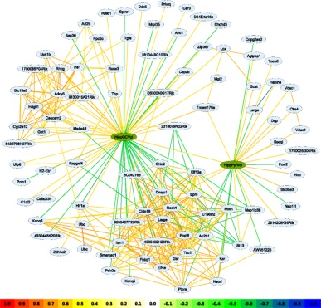
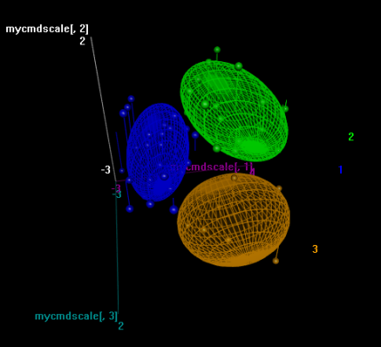
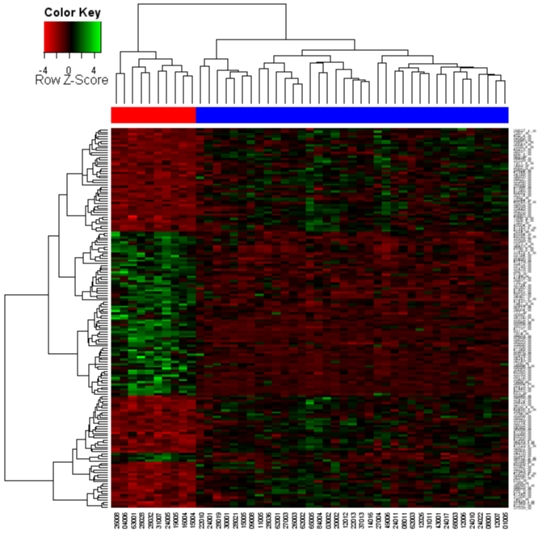

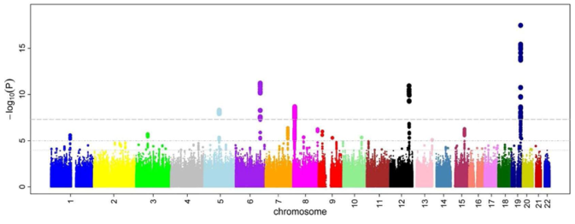

Análisis de datos ómicos con

Slide 2
Datos ómicos
El análisis de datos ómicos se caracteriza por la presencia de un muy elevado número de variables
Genómica (500000 SNPs), transcriptómica (5000 miRNAs), proteómica (3000 proteínas), metabolómica (3000 metabolitos), epigenómica (900000 CpGs)…
Estudios de este tipo no suelen tener una muestra superior a 50-100 individuos
El objetivo de nuestros análisis suele ser diferenciar dos o más grupos entre sí (sano/enfermo), determinar la asociación de nuestras variables ómicas con una respuesta numérica, análisis de supervivencia, etc. ¿Cómo analizamos esto?

Slide 3



Alternativas de análisis
Para analizar este tipo de datos existen dos alternativas:
1. Darle la vuelta al problema y utilizar cada gen (miRNA, proteína, etc.) como variable respuesta
$$P\left(enfermedad\right)\sim β_{0}+β_{i}∗{gen}_{i}+ε$$
${{t.test}_{i}(gen}_{i}\sim enfermedad$)
¿Es la media de expresión del gen X mayor en sanos que en enfermos?
2. Utilizar métodos modernos que nos permitan analizar
$$P\left(enfermedad\right)\sim β_{0}+β_{i}∗{gen}_{i}+ε$$

Slide 4
El test t
Hipótesis:
H₀: μ₁=μ₂ (No existen diferencias entre las medias de los dos grupos)
H_{A}: μ₁≠μ₂ (Existen diferencias entre las medias de los dos grupos)
Asunciones:
La distribución de la variable respuesta es normal en la población
Las muestras son independientes
La varianza en los dos grupos a comparar es igual (homocedasticidad)

Slide 5
ANOVA
Hipótesis:
H₀: $μ_{1}= μ_{2}= μ_{3}= μ_{4}$ (No existen diferencias entre los grupos)
H_{A}: $∃ i,j:μ_{i}≠μ_{j}$ (Al menos uno de los grupos es diferente)
Asunciones:
La distribución de la variable respuesta es normal en la población
Las muestras son independientes
La varianza en los grupos a comparar es igual (homocedasticidad)

Slide 6


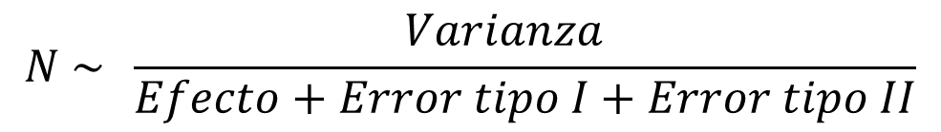
Comparaciones múltiples
Aumento del error de tipo I:
$$1000 test$$
$$α_{total}=1−{\left(1−α_{ind}\right)}^{n}$$
$α_{total}=$ 1
En 1000 test esperamos unos 50 falsos positivos
Método clásico: Bonferroni
$$N \sim \frac{Varianza }{Efecto+Error tipo I+Error tipo II}$$

Slide 7
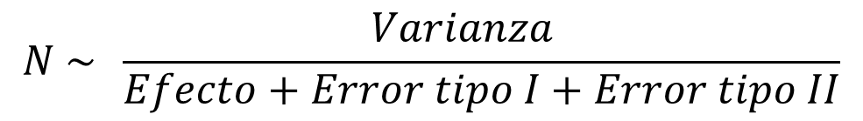
Comparaciones múltiples
Flase Discovery Rate (FDR):
$$N \sim \frac{Varianza }{Efecto+Error tipo I+Error tipo II}$$
Una menor reducción del error de tipo I acarreará un menor aumento del error de tipo II y, por lo tanto, una mayor potencia estadística
Bonferroni controla la probabilidad de hacer un falso positivo, FDR controla la proporción de falsos positivos dentro del total de positivos

Slide 8
Inconvenientes de los test
Sin control de las variables de confusión:
 | Sanos | Toxicidad hepática
GG/GT | 51% (n=306) | 49% (n=294)
TT | 60% (n=360) | 40% (n=240)
p = 0,002
¿La variante TT disminuye la toxicidad hepática?
 | Alcohólicos | No alcohólicos
GG/GT | 30% | 70%
TT | 10% | 90%
¡Lo que sucede es que en nuestra muestra los individuos TT consumían menos alcohol!

Slide 9
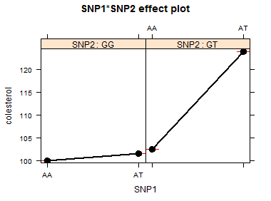
Inconvenientes de los test
Sin control de posibles interacciones entre variables:
¿Cuál es el efecto del genotipo AT del SNP1 en los niveles de colesterol?

Slide 10
Inconvenientes de los test
Difícil interpretación e integración de los resultados:
Se obtiene una lista de 24 genes con diferencias estadísticamente significativas entre el grupo sano y el grupo enfermo.
p-valor sentido de la diferencia
FOXA1
HEX
HNF4a
CEBPb
COUPTFI
CAR
…
0,001
0,008
0,036
<0,001
0,008
0,002
…
Enfermo ~ Valores bajos de FOXA1
Enfermo ~ Valores bajos de HEX
Enfermo ~ Valores bajos de HNF4a
Enfermo ~ Valores altos de CEBPb
…
…
…
¿Interpretación de valores bajos de FOXA1 y elevados de HEX?

Slide 11
Inconvenientes de los test
Sin control de las variables de confusión
Inherentes a las unidades en estudio
Sexo, edad, comorbilidades…
Inherentes a las condiciones del estudio
Efecto lote, efecto experimentador…
Riesgo
Casos
Controles
Efecto real del grupo
Edad

Slide 12
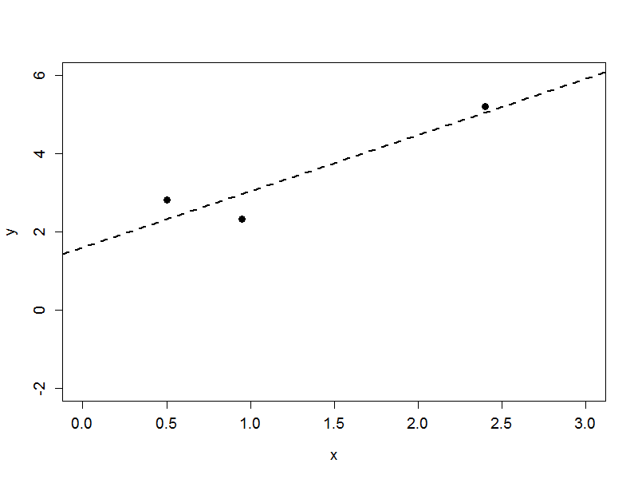






Regresión lineal
Modelo estadístico sencillo. Asume que la relación entre la variable respuesta y la variable predictora es lineal.
$$y=β_{0}+β_{1}x+ε$$
$$∆y$$
$$∆x$$
$$β_{1}$$
$$ε$$
$$β_{0}$$

Slide 13

Regresión lineal
expresión ~ Edad
Efecto de la edad
$$y=10+0,5∗Edad+ε$$
Término independiente
Por cada año de edad, el valor de expresión aumenta en 0,5
Con 0 años de edad, el valor de expresión es de 10

Slide 14
Regresión lineal
No se puede meter directamente una variable categórica en la fórmula del modelo lineal porque no tendría sentido. Hay que codificar estas variables de otra forma.
Variables dummy
Podemos codificar las diferentes categorías de una variable categórica como presentes/no presentes (0/1), esto las transforma automáticamente en numéricas y, por lo tanto, nos permite utilizarlas en la fórmula del modelo de regresión.
Color
Blanco
Negro
Blanco
Negro
0
1
0
Grupo
Control
Tratamiento 1
Tratamiento 2
Tto 1 | Tto 2
0 | 0
1 | 0
0 | 1

Slide 15

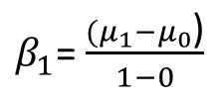

Regresión lineal, ¿test t?
Riesgo
Grupo
0
1
$$y=β_{0}+β_{1}x+ε$$
$β_{1}$= $\frac{{(μ}_{1}−μ_{0}\text{)}}{1−0}$
$β_{1}$= $μ_{1}−μ_{0}$

Slide 16

Regresión lineal múltiple
expresión ~ Edad + Sexo
Dummy “Mujer” (0/1)
Efecto de la edad
$$y=10+0,5∗Edad+7∗Mujer+ε$$
Término independiente
Efecto del sexo
Independientemente del sexo, por cada año de edad el valor de expresión aumenta en 0,5
Independientemente de la edad, las mujeres tienen 7 unidades más de expresión que los hombres
Con 0 años de edad, los hombres tienen un valore de expresión de 10

Slide 17

Regresión lineal para datos ómicos
Corrección del “batch-effect”
$$expresión_{{gen}_{i}}=β_{0}+β_{1}∗grupoB+ε$$
$$Diferencia bruta entre los grupos A y B$$
$$expresió{ngen}_{i}=β_{0}+β_{1}∗grupoB+β_{2}∗batch2+ε$$
$$Diferencia entre los grupos A y B corrigiendo por el batch effect$$
La idea es similar a la de hacer test t, pero ahora podemos añadir otras variables de control al análisis

Slide 18
Asunciones
- Normalidad de residuos
- Homocedasticidad de residuos
- Ausencia de outliers influyentes
- Independencia de los residuos
Comprobar con gráficas de residuos

Slide 19
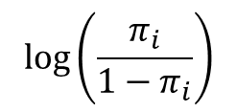




Modelos lineales generalizados
Regresión logística: La variable respuesta es dicotómica
Podemos modelar la probabilidad de obtener una de las dos condiciones
$$π_{i}{= β_{0}+β_{i}X_{i}}$$
Modelo lineal
Función link
Variable respuesta
$$\log\left(\frac{π_{i}}{1−π_{i}}\right)$$
Predictor lineal
$$π_{i}$$
$$PL$$
$$= β_{0}+β_{i}X_{i}$$
Ajuste por máxima verosimilitud

Slide 20
Otros modelos de regresión
Binomial negativa (recuentos con sobredispersión)
RNAseq
Beta (variables continuas delimitadas en un rango)
Arrays de metilación
Logística multinomial (variables categóricas)
Ordinal (variables ordinales)
Gamma (variables continuas estrictamente positivas)
…

Slide 21

A practicar…
Instalación de paquetes
Revisión e inspección de datos
Análisis paramétricos (test t y regresión lineal)
Análisis no paramétricos (test de wilcoxon y regresión ordinal)
Paralelización

Slide 22



Alternativas de análisis
Para analizar este tipo de datos existen dos alternativas:
1. Darle la vuelta al problema y utilizar cada gen (miRNA, proteína, etc.) como variable respuesta
Aplicar test sencillos (test t, chi-cuadrado, ANOVA) junto con FDR
2. Utilizar métodos modernos que nos permitan analizar
$$P\left(enfermedad\right)\sim β_{0}+β_{i}∗{gen}_{i}+ε$$

Slide 23
Inconvenientes de los test
Difícil interpretación e integración de los resultados:
Se obtiene una lista de 24 genes con diferencias estadísticamente significativas entre el grupo sano y el grupo enfermo.
p-valor sentido de la diferencia
FOXA1
HEX
HNF4a
CEBPb
COUPTFI
CAR
…
0,001
0,008
0,036
<0,001
0,008
0,002
…
Enfermo ~ Valores bajos de FOXA1
Enfermo ~ Valores bajos de HEX
Enfermo ~ Valores bajos de HNF4a
Enfermo ~ Valores altos de CEBPb
…
…
…
¿Interpretación de valores bajos de FOXA1 y elevados de HEX?

Slide 24

Modelo vs. test
Modelo:
Se obtiene una único modelo predictivo que incluye los genes más relevantes para diferenciar entre grupo esteatósico y grupo control.
HEX = 0,2; CEBPb=1,3; COUPTFI=0,7

Slide 25

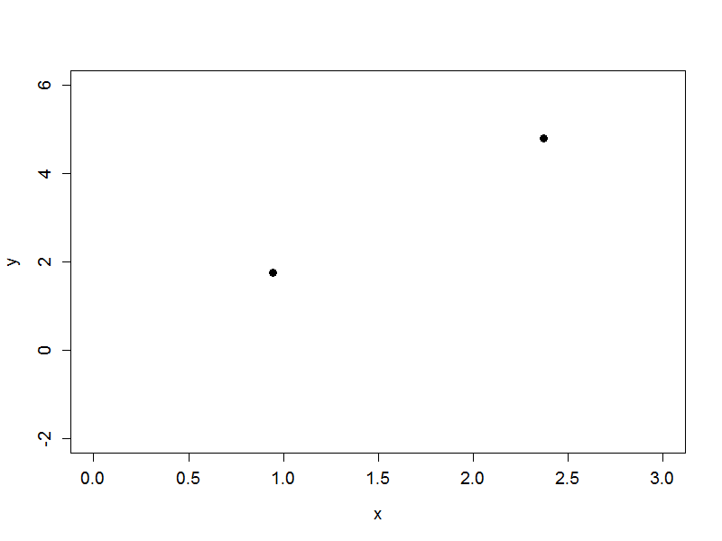
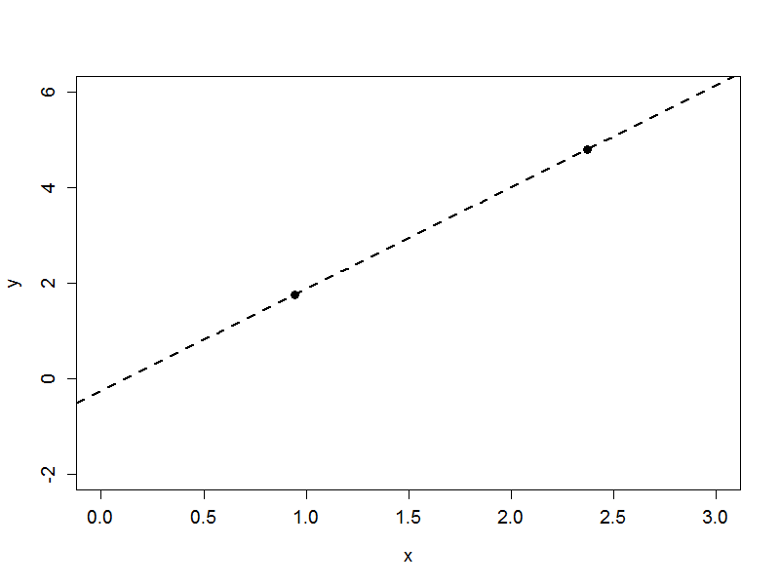










El problema de p≥n
Si tenemos más variables que observaciones no existen suficientes grados de libertad para poder estimar todos los parámetros del modelo
No se puede realizar inferencia mediante un modelo clásico.

Slide 26
Alternativas de análisis
2. Utilizar métodos que permitan construir modelos con p>>n.
Estos métodos nos permiten un análisis mucho más completo y resultados mucho más informativos.
Métodos de proyección o de reducción de dimensión
PCR, PLS, sPLS
Métodos de regresión con penalización
Regresión ridge, lasso, elastic net
Métodos basados en árboles
Random forest, boosting

Slide 27
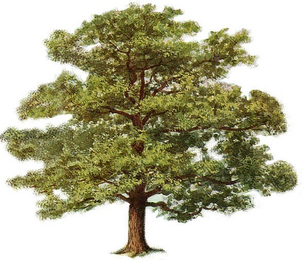


Métodos de proyección
Los métodos de proyección consisten en reducir el problema a estimar M coeficientes en vez de I, con M < I
Las nuevas variables son una proyección de las originales en un espacio dimensional inferior
Tres variables: x, y, z
Dos variables: x, y

Slide 28
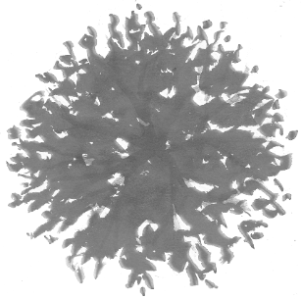
Métodos de proyección
La proyección se realiza buscando direcciones que ayuden a explicar o bien las variables explicativas (Principal Component Analysis) o bien la variable respuesta (Partial Least Squares)
La proyección más informativa respecto de X es la primera. Sin embargo si Y fuera, por ejemplo, el área de sombra, la proyección más informativa respecto de Y sería la segunda

Slide 29
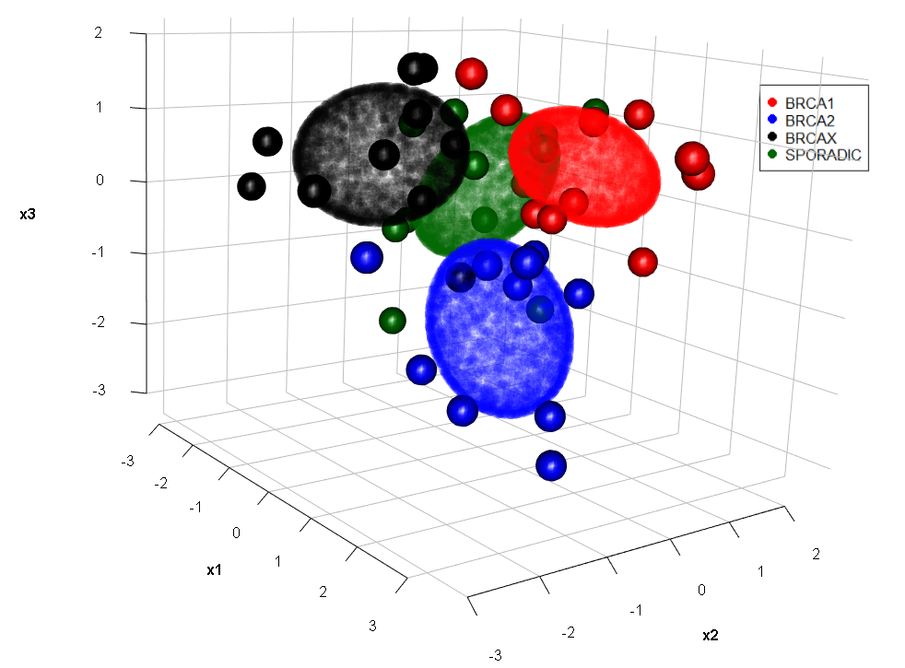
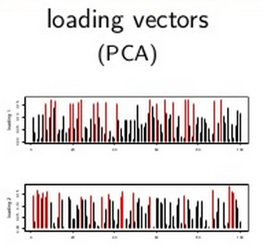
Métodos de proyección
Proyección de 2500 valores de expresión de miRNAs en tres componentes principales
En cada componente están representadas todas las variables originales con un determinado peso

Slide 30
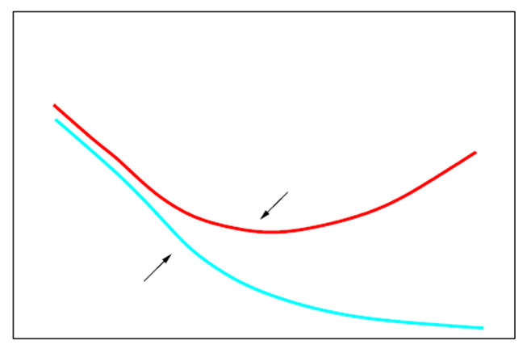
Métodos de penalización
Un modelo debe explicar la población, no la muestra
Sesgo elevado
Varianza baja
Sesgo bajo
Varianza elevada
Error en las predicciones
Error en la población
Óptimo
Error en la muestra
Complejidad del modelo
Equilibrio entre sesgo y varianza:

Slide 31
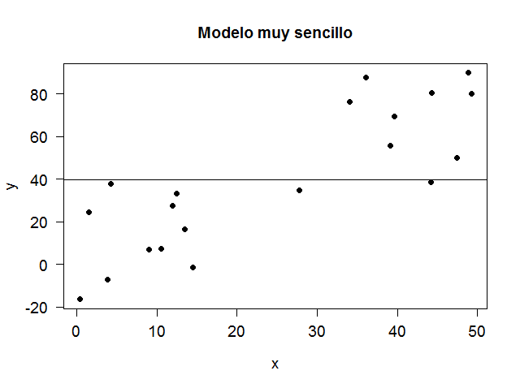
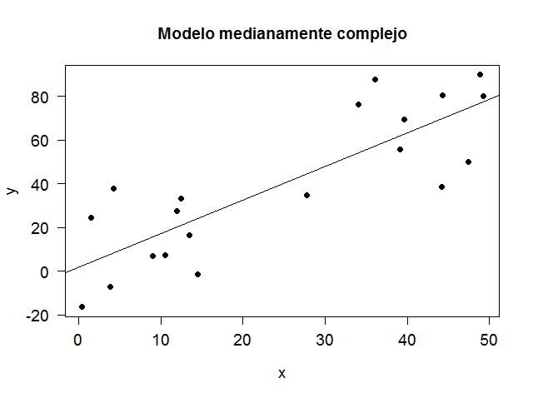
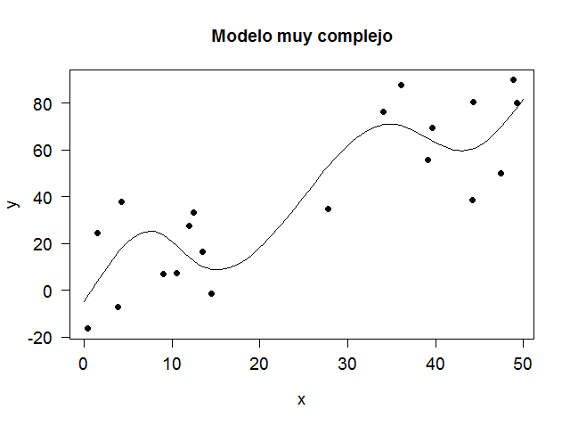
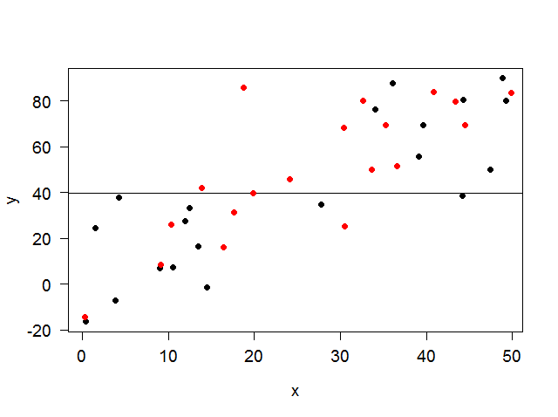
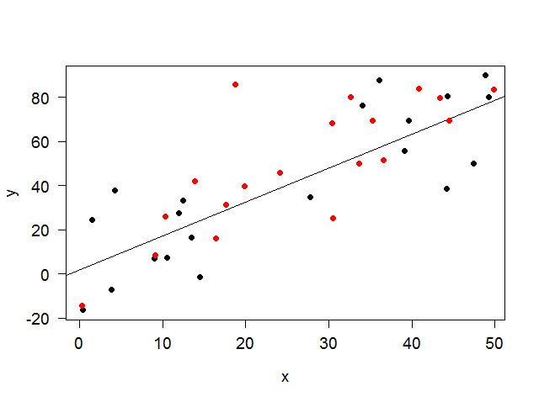
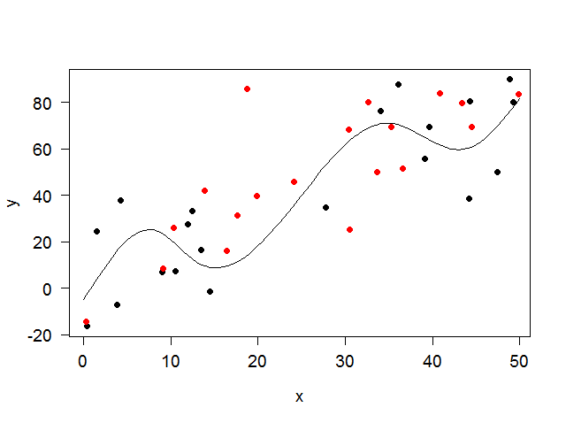
Métodos de penalización
Ejemplo equilibro sesgo-varianza:
RMSE = 32,3
RMSE = 17,9
RMSE = 15,8
RMSE = 32,5
RMSE = 20,5
RMSE = 25,1
¡El error del modelo complejo estaba muy infraestimado!

Slide 32
Métodos de penalización
Al trabajar con datos ómicos los modelos serán siempre demasiado complejos (muchas variables para pocas observaciones)
Sesgo elevado
Varianza baja
Sesgo bajo
Varianza elevada
Error en las predicciones
Error en la población
Modelo original
Error en la muestra
Modelo penalizado
Complejidad del modelo
Introducir un sesgo en el modelo reducirá la varianza (y el error)

Slide 33
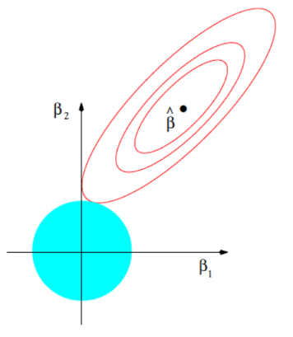

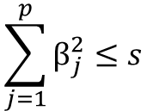

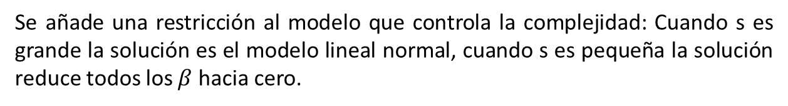
Métodos de penalización
Penalización L2 (Ridge):
Restricción:
Esto nos permite ajustar modelos con miles de variables

Slide 34
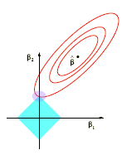

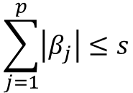

Métodos de penalización
Penalización L1 (LASSO):
Restricción:
En este caso la restricción es capaz de forzar que la estimación de muchos de los coeficientes sea cero, por lo que se realiza una selección de variables al mismo tiempo que se ajusta el modelo.
Esta característica de penalizar hacia cero simplifica más aún los modelos

Slide 35
Métodos de penalización
Penalización L1+L2 (Elastic net):
Ridge
Lasso
Elastic net
Al combinar ambos tipos de penalización se conservan características importantes de cada una de las aproximaciones

Slide 36
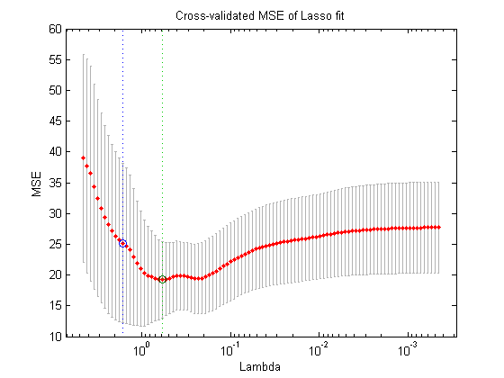

Métodos de penalización
Selección del parámetro de penalización:
Validación cruzada
K particiones
P K_{i}
Repetir K veces
Error sobre K
Reajuste del modelo
Error medio

Slide 37
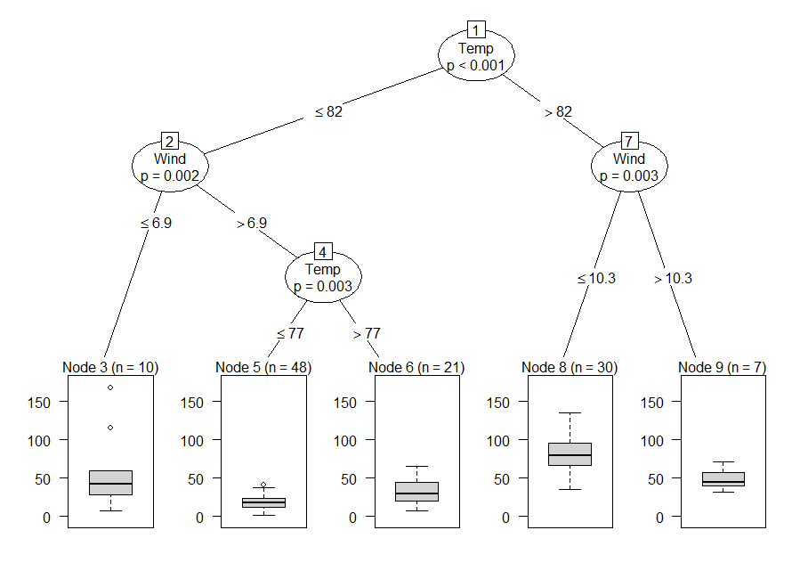
Random Forest
Random Forest - Breinman, L. (2001)
Basado en la combinación de muchos árboles generados a partir de muestras bootstrap de los datos
Genera un modelo predictivo con todas las variables, aunque dispone de un método para clasificar su importancia
Capaz de tratar con relaciones no lineales
Capaz de tratar con interacciones complejas entre variables

Slide 38
¿El modelo es bueno?
Aproximar la curva de error en la población
Validación externa
Nuevos datos
Validación interna
Partición de datos en entrenamiento y test
Holdout
Validación cruzada
Bootstrapping

Slide 39
Holdout method
Dividir la muestra de manera aleatoria en dos grupos
Training
Test
Mejor modelo
Estimación del error
Sencillo. Más realista que la estimación sobre la muestra,
Poco eficiente. Se pierde potencia.
Poco preciso. Depende mucho del azar.

Slide 40
Validación cruzada
Dividir la muestra de manera aleatoria en K grupos
K particiones
Muestra
P K₁
Repetir K veces
Error sobre K
Mejor modelo
Reajuste del modelo
Error medio
Eficiente. No se desperdicia muestra para validar.
Mucho más preciso que holdout
Elección de K. En el fondo se está validando con la muestra

Slide 41
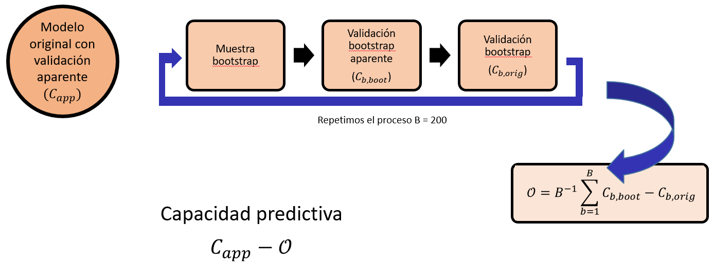
Bootstrapping
Muestras bootstrap
Eficiente. No se desperdicia muestra para validar.
Más preciso que la validación cruzada.
Complejo de implementar.

Slide 42
A practicar…
PCA y t-SNE
Partial Least Squares
Modelos de penalización (lasso y elastic net)
Random forest
Validación de modelos

Slide 43

Contacto
David Hervás Marín
Instituto de Investigación Sanitaria La Fe
Hospital La Fe, Torre A – 7ª planta
Telf. 961246607 (ext.: 246607)
e-mail: bioestadistica@iislafe.es
Software utilizado:
R Development Core Team (2018). R: A language and environment for statistical computing. R Foundation for Statistical Computing, Vienna, Austria. ISBN 3-900051-07-0, URL http://www.R-project.org/.

